Slide 1
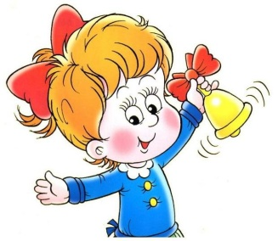
Колокольчик наш звенит
И урок начать велит.
Слышишь звонкий голосок-
Нам пора начать урок

Slide 2
Какая из мам будет спокойней
за своего сына?
Мамочка, я посуду мыл, уроки делал,
не беспокойся. Серёжа.
Мамочка, я посуду вымыл, уроки сделал. Коля.

Slide 3
Тема урока: Виды глагола
действие не совершено, протекает во времени мыл учил неовершенный вид действие совершено, не продолжается во времени вымыл выучил совершенный вид

Slide 4
Шпаргалка-проверялка
виды глагола
несовершенный совершенный
Ёжик переходит дорогу (что делает?) несовершенный вид
Ёжик перешёл дорогу (что сделал?)
совершенный вид
делал? сделал?
что

Slide 5
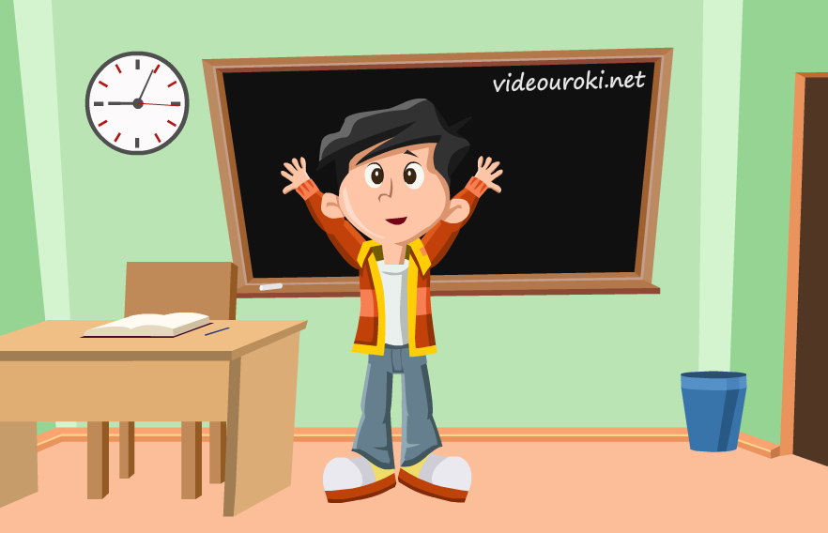
Физкультминутка

Slide 6
Шпаргалка-проверялка

Slide 7
Шпаргалка-проверялка

Slide 8
Домашнее задание
Упр.639 по учебнику (стр.110)
или
Упр.87 в рабочей тетради с печатной основой (стр.63)

Slide 9
Найдите «четвёртое лишнее» слово: возвратить; купаться; читать; кончаться.

Slide 10
Спасибо за урок!

